Slide 1
員工協助方案服務簡介
Employee
Assistance
Programs

Slide 2
員工協助方案(EAP)設立目的
人生的難題 EAP與您一起面對
EAP是為了照顧員工及提昇生產力，所提供的一種計劃性活動
EAP目的在發現及解決會影響生產力的個人問題。
適用對象：連江縣政府所屬機關(構)學校之公務人員、教師、約聘僱人員、技工、工友、清潔隊員、測量助理及臨時人員。

Slide 3
EAP服務內容
EAP服務內容
多元服務內涵 滿足各面向需求
1
2
3
員工
個別諮詢
團體
諮詢服務
EAP專家
入場服務
4
5
6
EAP
課程講座
人事處官網EAP專區

Slide 4
員工個別諮詢服務內容
四大議題 真心為您著想
心理諮商
法律諮詢
醫療諮詢
理財諮詢

Slide 5
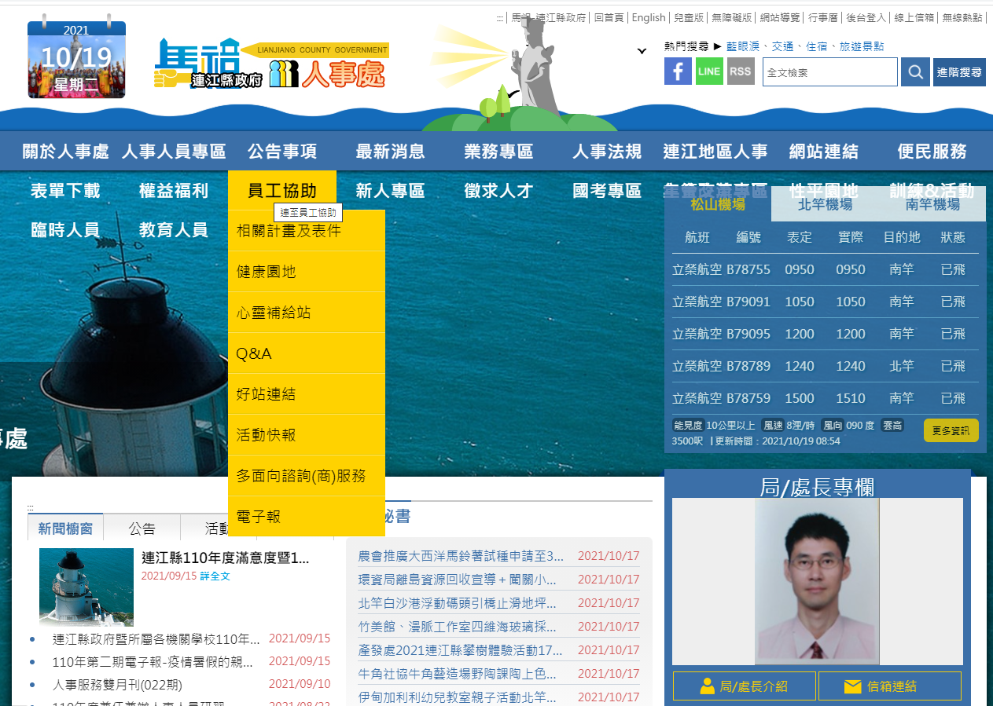
人事處官網EAP專區
安心工作 有您真好
網址 https://www.matsu.gov.tw/Chhtml/Index/371030000A0011#
員工協助方案專區
員工協助方案簡介
專業個資保密
諮詢服務說明
相關資源一覽表
電子報

Slide 6
推動EAP輔助配合方案
員工協助方案再升級 健康生活ING
結合心理諮商服務
新進員工工作生活教練方案
專人專業服務
結合衛福局心衛雙軌諮商服務
新進員工食住行懶人包
新進人員工作調適課程
新進員工與縣長有約活動
新手父母FUN輕鬆
健康職場2.0方案
育兒講座及懶人包
產後憂鬱檢測
加強40歲以上人員健康檢查密度，擴大補助對象及金額。
(111年起縣府一級單位主管及一級機關首長1年1次14000元增至16000元，員工2年1次3500元增至4500元，補助對象新增約聘僱人員及技工工友等，並依實際檢查時間最高2天公假，未滿40歲亦可申請公假)
員工慶生活動(配合各處首長生日辦理)。
退休生活人生方案
退撫權益講座及退休生活體驗課程
退休試算諮詢服務
加入退休協會
重大傷病及涉訟關懷方案
傷病員工定期關懷訪視
提供職醫復工評估諮詢
因公涉訟關懷協助小組

Slide 7
連江縣政府EAP與您同在
Contact us
0800-098-985（限市話撥打）、(02)2986-3099 、
電子郵件：world.wide.union2@gmail.com

